Slide 1
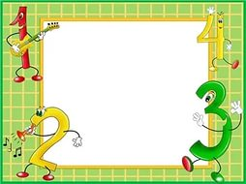
Тема: пряма і обернена задача Мета: онайомити учнів з прямою і оберненою задачею; розвивати логічне мислення

Slide 2
Беремося всі до справи, не ловитимемо гав. Працювати треба гарно, пам’ятаємо усі

Slide 3
Девіз уроку:Міркувати-швидко ! Відповідати-правильно
Лічити-точно
Писати-гарно

Slide 4
10-10 12-12 5+5 13-2 10+3 10+5

Slide 5
Я вважаю…
2 11 6 4
4 6 8 1
12 14 13 18 7

Slide 6
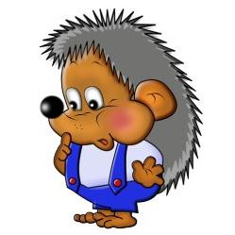
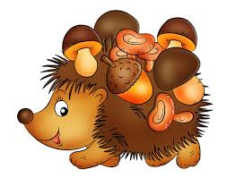
Хвилина каліграфії
Подорозі їжак біг,
Ніс 7 яблук на пиріг.
2 упало, покотилось,
Скільки яблук залишилось?

Slide 7
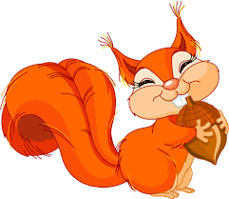
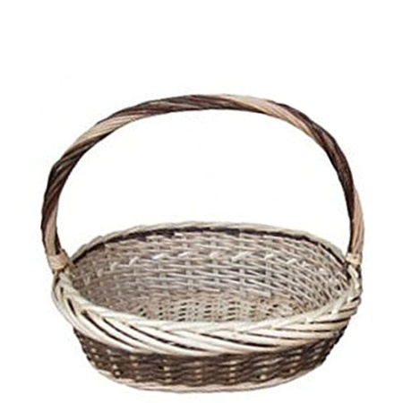
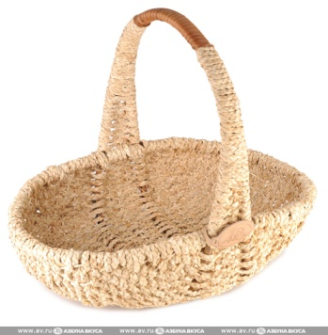
Порівняння виразів
Я веселенький звірок
Плиг з ялинки на дубок
19-8 10+1
17-4 10-10
11+4 15-3
15+3 10+8

Slide 8
Задача 1 від
Коників-10
Півників-6 -пряма задача
Задача 2 від
К-10 16 –обернена задача
П-?
Задача 3 від
К-? 16 –обернена задача
П-6

Slide 9
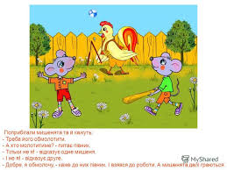
им

Slide 10
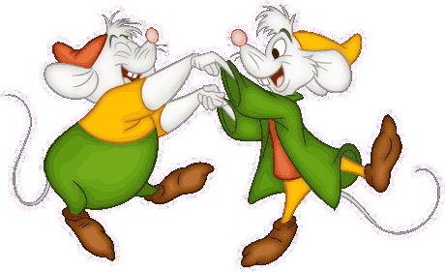
Ми – веселі мишенята Круть і Верть Просимо вас, діти, Допоможіть!
12+4-10 17+2-9 20-10+3 19-5+4 10+7-3

Slide 11
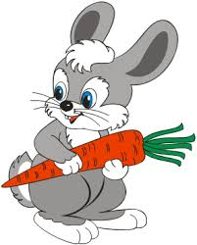
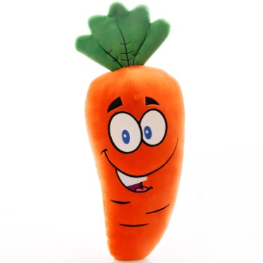
Довгі вуха, Куций хвіст, Нам задачу він приніс
-10шт
-2 шт

Slide 12
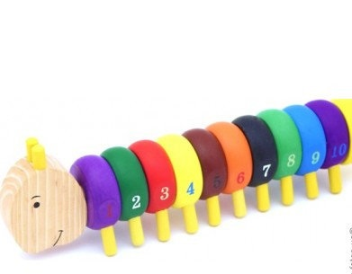
2 дм ?-на 10 см менше
Яку відстані проповзла Гусінь?
Накресліть відрізок.

Slide 13
Дякуємо!

